Slide 1
Racionalizace dopravního provozu na trati
Plzeň - Žatec
Autor bakalářské práce: Ondřej Buchtelík
Vedoucí bakalářské práce: doc. Ing. Ján Ližbetin, PhD.
Oponent bakalářské práce: Ing. Ondřej Skála

Slide 2
Motivace zvolení vybraného tématu
Osobní vztah k trati č. 160 Plzeň - Žatec
Nízké traťové rychlosti
Nesystémové křižování v žst. Žihle
Snaha o dosažení křižování vlaků v žst. Blatno u Jesenice

Slide 3
Cíl práce
Přesunutí křižování do žst. Blatno u Jesenice (zkrácení přestupních dob na trať č. 161 Bečov n. Teplou/Rakovník)
Zkrácení jízdních dob
Zvýšení traťové rychlosti
Zlepšení dopravní obslužnosti regionu Severního Plzeňska

Slide 4
Použitá metodika práce
Analýza
Pozorování
Komparace
Kalkulace

Slide 5
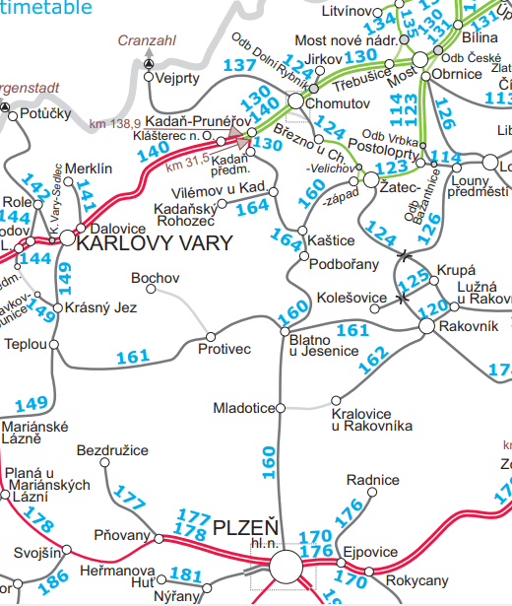
Mapa trati č. 160 Plzeň - Žatec
Zdroj: Portál provozování dráhy

Slide 6
Základní údaje o předmětném úseku
Úsek Plzeň hl. n. (mimo) – Blatno u Jesenice (včetně) (60 km)
Jednokolejný, neelektrizovaný úsek
7 železničních stanic (8 zastávek)
Traťová rychlost – převážně 70 km/h
Trať je dálkově řízena z RDP Blatno u Jesenice (uzel Plzeň – řízen z CDP Praha)

Slide 7
Analýza rozsahu dopravy - současnost
Osobní doprava
ČD – osobní vlaky Plzeň – Plasy/Žihle ( 16 párů)
GWTR – rychlíky Plzeň – Most (6 párů)
Nákladní doprava
Manipulační vlaky Plzeň – Blatno u Jesenice (6 párů)
Třemošná (Čepro)

Slide 8
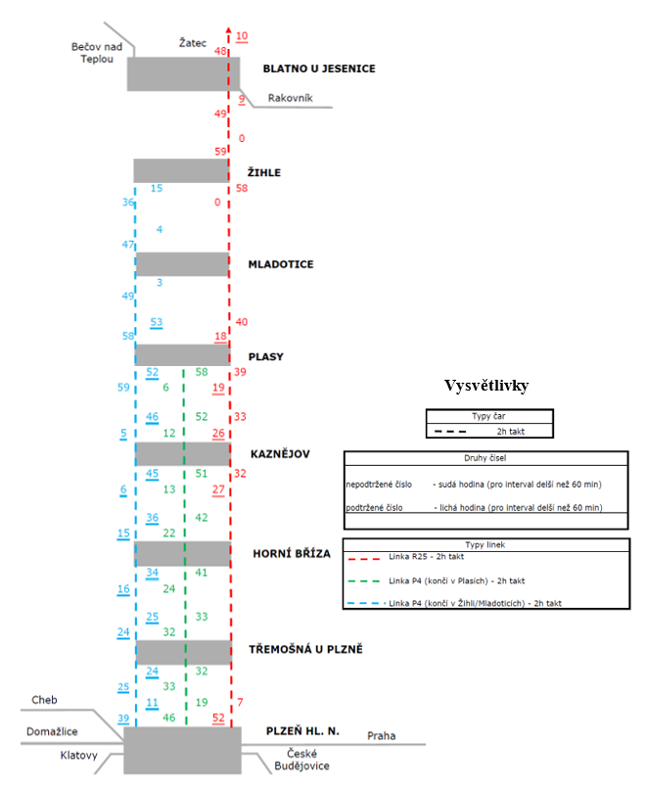
Síťová grafika – současný stav
Zdroj: autor práce

Slide 9
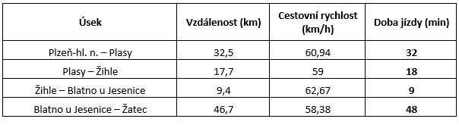
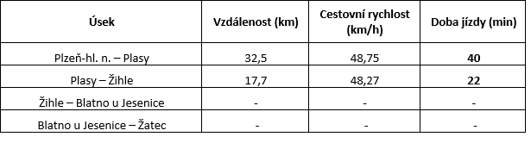
Jízdní doby – současný stav
Jízdní doby rychlíků
Jízdní doby osobních vlaků
Zdroj: autor práce

Slide 10
Návrh modernizace vybraného úseku
Prvky modernizace byly použity z TES Plzeň – Žatec
Modernizace všech železničních stanic
Zavedení segmentu spěšných vlaků
Zvýšení traťové rychlosti
Elektrizace úseku Plzeň – Plasy
Realizace přeložky „Obora“ v mezistaničních úseku Horní Bříza – Kaznějov

Slide 11
Analýza rozsahu dopravy – návrhový stav
Osobní doprava
ČD – osobní a spěšné vlaky Plzeň – Plasy/Žihle
GWTR – rychlíky Plzeň – Most (6 párů)
Nákladní doprava
Manipulační vlaky – Kaznějov (kaolin), Mladotice (kamenivo), Podbořany (vojenská technika) – (4 páry)

Slide 12
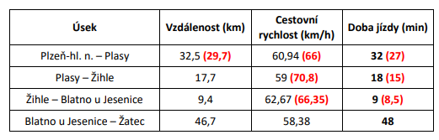
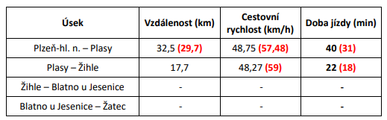
Jízdní doby – návrhový stav
Jízdní doby rychlíků
Jízdní doby osobních/spěšných vlaků
Zdroj: autor práce

Slide 13
Děkuji za pozornost

Slide 14
Otázka oponenta
Jako řešení jste zvolil kompletní a komplexní modernizaci železničního úseku v několika rovinách, který (které) z vašich návrhů byste doporučil vynechat v rámci škrtů z důvodu nedostatečných financí na vámi navrhovanou modernizaci?

